Slide 2
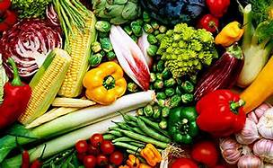

Slide 3
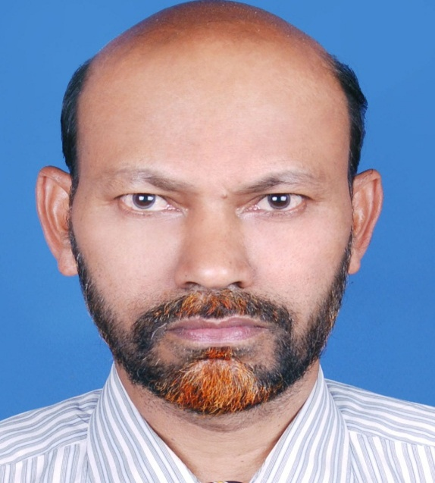
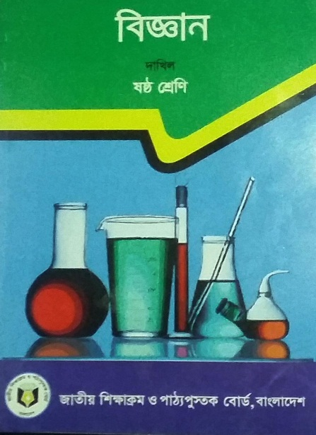
শিক্ষক পরিচিতি
পাঠ পরিচিতি
শ্রেণীঃ ষষ্ঠ
বিষয়ঃ বিজ্ঞান
অধ্যায়ঃ ত্রয়োদশ
পাঠঃ ১
সময়: ৪৫ মিনিট
মোঃ আবু সাঈদ
সহকারি শিক্ষক (আই সি টি)
উত্তর চেলোপাড়া দাখিল মাদ্রাসা বগুড়া
E-mail:abusayedfulbari@gmail.com

Slide 4
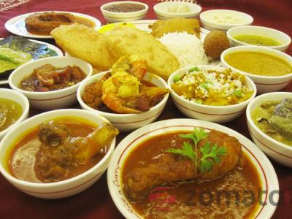
এসো শিক্ষার্থী বন্ধুরা নিচের ছবি গুলো লক্ষ্য করি

Slide 5
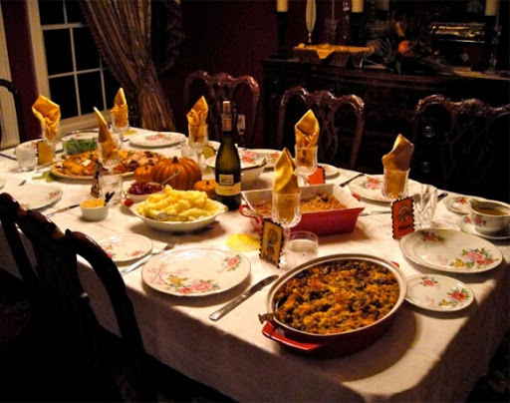
এসো শিক্ষার্থী বন্ধুরা নিচের ছবি গুলো লক্ষ্য করি
বিভিন্ন ধরনের পুষ্টিকর খাবার

Slide 6
আমাদের আজকের পাঠ
খাদ্য ও পুষ্টি

Slide 7
এই পাঠ শেষে শিক্ষার্থী
খাদ্য ও পুষ্টি কী তা বলতে পারবে ।
খাদ্য ও পুষ্টির প্রয়োজনীয়তা ব্যাখ্যা করতে পারবে।
বিভিন্ন খাদ্য উপাদানের কাজ বর্ণনা করতে পারবে।

Slide 8
১১৩ পৃষ্টা
আমরা পৃথিবীতে বিভিন্ন প্রকার খাদ্যবস্তু দেখতে পাই । এই খাদ্য বস্তুগুলোকে প্রধানত দুই ভাগে ভা্গ করা যায় । যথা- অজৈব ও জৈব বস্তু । শর্করা, প্রোটিন, চর্বি বা স্নেহ ইত্যাদি আমরা জীব থেকে পাই । এগুলো জৈব বস্তু । এ বম্তুগুলো আমরা খাদ্য হিসাবে গ্রহণ করি । খাদ্য ও পুষ্টির সাথে নিবিড় সম্পর্ক রয়েছে । পুষ্টি হচ্ছে প্রতিদিনের একটি প্রক্রিয়া, যা খাদ্যকে ভেঙ্গে সরল উপাদানে পরিণত হয়ে দেহের গ্রহণ উপযোগী হয় । এ অধ্যায়ে আমরা খাদ্য ও পুষ্টি সম্পর্কে বিশদ জানতে পারব ।

Slide 9
পাঠ-১ : খাদ্য ও পুষ্টি
খাদ্য কী ? হাঁটা চলা , বাগানে কাজ করা , কুয়া থেকে পানি তোলা , কাঠ কাটা , মাছ ধরা , সাঁতার কাটা বা ফুটবল খেলা ইত্যাদি কাজ করার পর আমরা ক্লান্ত হয়ে পড়ি এবং আমাদের ক্ষুধা পায় । আমরা তখন কী করি ? আমরা খাবার খাই । খাবার খাওয়ার পর আমরা কী রকম বোধ করি ? শক্তি ফিরে পাই । খাদ্য আমাদের শক্তি দেয় ও কাজ করার ক্ষমতা যোগায় ।
মানবদেহের গঠন, বৃদ্ধি, ক্ষয়পূরণ, রক্ষণাবেক্ষণ, কাজের ক্ষমতা অর্জন, শারীরিক সুস্থতা ইত্যাদির জন্য খাদ্য প্রয়োজন । দেহের কাজকর্ম সুষ্ঠুরুপে পরিচালিত করে , দেহকে সুস্থ ও কাজের উপযোগী রাখার জন্য যে সকল উপাদান প্রয়োজন, সেসব উপাদান বিশিষ্ট বস্তুই খাদ্য ।
খাদ্য আমাদের শক্তি যোগায়, ক্ষয়পূরণ করে ও বৃদ্ধিতে সহায়তা করে । আমরা বেচেঁ থাকার জন্য খাবার খাই।

Slide 10
জোড়ায় কাজ
খাদ্য কাকে বলে?
এখানে উত্তর
দেহকে সুস্থ ও কাজের উপযোগী রাখার জন্য যে সকল উপাদান প্রয়োজন সেসব উপাদান বিশিষ্ট বস্তুই খাদ্য।

Slide 11
১১৪ পৃষ্টা
পুষ্টি কী ?
আমরা প্রতিদিন আমাদের চাহিদামতো চাল, ডাল, আটা, মাছ, মাংস, ডিম. দুধ, তরিতরকারি ও কাঁচা ফলমুল খেয়ে থাকি । এ খাবারগুলো সরাসরি আমাদের দেহ গ্রহন করতে পারে না । এই জটিল উপাদান সমৃদ্ধ খাবার গুলো আমাদের পৌষ্টিকতন্ত্রে পরিপাক বা হজম হয়ে দেহে গ্রহন উপযোগী সরল উপাদানে পরিণত হয় । জীবকোষ এই সরল উপাদানগুলো শোষণ করে নেয় । এই পরিশোষিত খাদ্য উপাদান দেহের বৃদ্ধি, ক্ষয়পূরণ , শক্তি উৎপাদন ও রোগ-প্রতিরোধ ক্ষমতা বাড়াতে সাহায্য করে , এই সম্পুর্ণ প্রক্রিয়াটিকে বলা হয় পুষ্টি ।
খাদ্য আমাদের ক্ষুধা নিবারণ করে ও কাজ করার শক্তি যোগায় । আমাদের দেহে খাদ্যের নানা রকম কাজ রয়েছে । যেমন: তাপ উৎপাদন , দেহের ক্ষয়পূরণ , রক্ষণাবেক্ষণ ও রোগ প্রতিরোধ ক্ষমতা অর্জন ।

Slide 12
এসো শিক্ষার্থী বন্ধুরা আমরা একটি ভিডিও দেখি

Slide 13
দলগত কাজ
বিভিন্ন খাদ্য উপাদানের কাজ বর্ণনা কর ।
এখানে উত্তর
আমাদের দেহে খাদ্য উপাদানে নানা রকম কাজ রয়েছে ।খাদ্য আমাদের ক্ষুধা নিবারণ করে ও কাজ করার শক্তি যোগায় । যেমন: তাপ উৎপাদন , দেহের ক্ষয়পূরণ , রক্ষণাবেক্ষণ ও রোগ প্রতিরোধ ক্ষমতা অর্জন ।
এখানে উত্তর
পুষ্টি কাকে বলে?
পরিশোষিত খাদ্য উপাদান দেহের বৃদ্ধি, ক্ষয়পূরণ, শক্তি উৎপাদন ও রোগ-প্রতিরোধ ক্ষমতা বাড়াতে সাহায্য করে, এই সম্পূর্ণ প্রক্রিয়াটিকে বলা হয় পুষ্টি।

Slide 14
মূল্যায়ন
১. খাদ্য কী ?
২। শর্করা জাতীয় খাদ্যের ৩টি ‍উৎসের নাম বল।
৩। সুষম খাদ্যের প্রয়োজনীয়তা কী?

Slide 15
নিরাময়
১. খাদ্য বলতে কী বুঝ ?
দেহকে সুস্থ ও কাজের উপযোগী রাখার জন্য যে সকল উপাদান প্রয়োজন সে সব উপাদান বিশিষ্ট বস্তুকেই খাদ্য বলে।
২.শর্করা জাতীয় খাদ্যের ৩টি ‍উৎসের নাম বল।
: চাল , আটা, ময়দা
৩.সুষম খাদ্যের প্রয়োজনীয়তা কী?
সুষম খাদ্য উপাদান দেহের বৃদ্ধি, ক্ষয়পূরণ , কোষ গঠন, শক্তি উৎপাদন ও রোগ-প্রতিরোধ ক্ষমতা বাড়াতে সাহায্য করে । তাই সুষম খাদ্যের প্রয়োজনীয়তা অপরিসীম ।

Slide 16
বাড়ীর কাজ
তোমরা প্রতিদিন যে সমস্ত খাদ্য উপাদান গ্রহণ কর, তার প্রয়োজনীয়তা লিখে আনবে ।

Slide 17
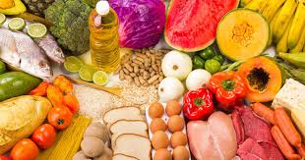
ধন্যবাদ

